Slide 1

Carrera de Ingeniería de Sistemas
Universidad Privada de Oruro
Modulo: Planificación y evaluación de proyectos
Código: PEP-150
Docente: Ing. José C. Rojas P.

Slide 2
5 Técnicas de proyección del mercado.
“Mi preocupación radica en el futuro, ya que planeo pasar el resto de mi vida ahí”.
Charles Kettering

Slide 3
5 Técnicas de proyección del mercado.
El ámbito de la proyección.
La elección del método correcto dependerá principalmente tanto de la cantidad y calidad de los antecedentes disponibles, como de los resultados esperados. La efectividad del método elegido se evaluará en función de su precisión, sensibilidad y objetividad.

Slide 4
5 Técnicas de proyección del mercado.
El ámbito de la proyección.
La elección del método correcto dependerá principalmente tanto de la cantidad y calidad de los antecedentes disponibles, como de los resultados esperados. La efectividad del método elegido se evaluará en función de su precisión, sensibilidad y objetividad.

Slide 5
5 Técnicas de proyección del mercado.
El ámbito de la proyección.
Precisión, porque cualquier error en su pronóstico tendrá asociado un costo.
Sensibilidad, porque al situarse en un medio cambiante, debe ser lo suficientemente estable para enfrentar una situación de cambios.
Objetividad, porque la información que se tome como base de la proyección debe garantizar su validez y oportunidad en una situación histórica.

Slide 6
5 Técnicas de proyección del mercado.
El ámbito de la proyección.
IMPORTANTE!!!!
Los resultados que se obtienen de los métodos de proyección del mercado son sólo indicadores de referencia para una estimación definitiva, la cual, aunque difícilmente será exacta, deberá complementarse con el juicio y las apreciaciones cualitativas del análisis.

Slide 7
5 Técnicas de proyección del mercado.
Métodos de proyección.
Una manera de clasificar las técnicas de proyección consiste en hacerlo en función de su carácter, esto es, aplicando métodos de carácter cualitativo, modelos causales y modelos de series de tiempo.

Slide 8
5 Técnicas de proyección del mercado.
Métodos de proyección.

Slide 9
5 Técnicas de proyección del mercado.
Métodos de proyección.
Métodos Cualitativos.
Se basan principalmente en opiniones de expertos. Su uso es frecuente cuando el tiempo para elaborar el pronóstico es escaso, cuando no se dispone de todos los antecedentes mínimos necesarios o cuando los datos disponibles no son confiables para predecir algún comportamiento futuro.

Slide 10
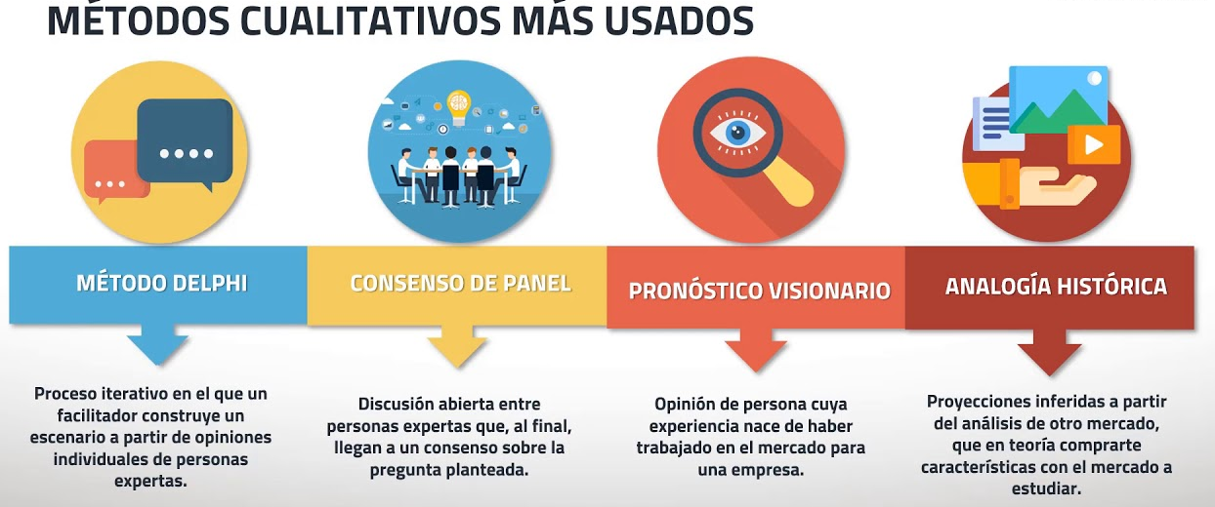
5 Técnicas de proyección del mercado.
Métodos de proyección.

Slide 11
5 Técnicas de proyección del mercado.
Métodos de proyección.
Los modelos de pronóstico causales parten del presupuesto de que el grado de influencia de las variables que afectan el comportamiento del mercado permanece estable, para luego construir un modelo que relacione ese comportamiento con las variables que se estima son las causantes de los cambios que se observan en el mercado.
Usan datos provenientes de fuentes distintas a las series, son utilizados en el área de finanzas y economía para pronosticar valores de variables macroeconómicas.
Una variable depende de muchas causas o factores que explican su comportamiento.

Slide 12
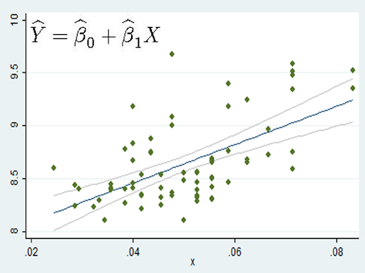
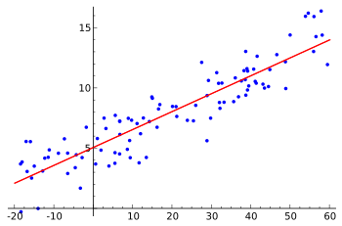

5 Técnicas de proyección del mercado.
Métodos de proyección.
Los modelos matemáticos causales son:
Modelo de regresión.
Modelo econométrico.
Método de encuestas de intenciones de compra.

Slide 13
5 Técnicas de proyección del mercado.
Métodos de proyección.
Series de tiempo.
Estos instrumentos de investigación son usados cuando el comportamiento que asumirá el mercado puede explicarse en gran medida por lo que sucedió en el pasado; sin embargo, para elaborar pronósticos es necesario contar con la información histórica adecuada, conﬁable y completa.

Slide 14
5 Técnicas de proyección del mercado.
Métodos de proyección.
A manera de ejemplo:
Pronosticar el numero de días que lloverá en noviembre del 2021.
Año | Ene | Feb | Mar | Abr | May | Jun | Jul | Ago | Sep | Oct
2021 | 7 | 13 | 8 | 5 | 6 | 2 | 9 | 9 | 18 | 23

Slide 15
5 Técnicas de proyección del mercado.
Métodos de proyección.
El registro diario y ordenado de los datos del precio del dólar ($us) en bolivianos (Bs) es una observación del tipo series de tiempo. Esto se debe a que en las observaciones se ordenan dependiendo de la fecha que se va registrando. En otras palabras, las series de tiempo se pueden definir como una colección de datos que pertenecen a diferentes periodos de tiempo, es decir, se van registrando a medida que se producen, en un orden cronológico.

Slide 16
5 Técnicas de proyección del mercado.
Métodos de proyección.
De la definición anterior es claro que una serie de tiempo se compone de información histórica o pasada, información utilizada como base para realizar pronósticos.

Slide 17
5 Técnicas de proyección del mercado.
Métodos de proyección.

Slide 18
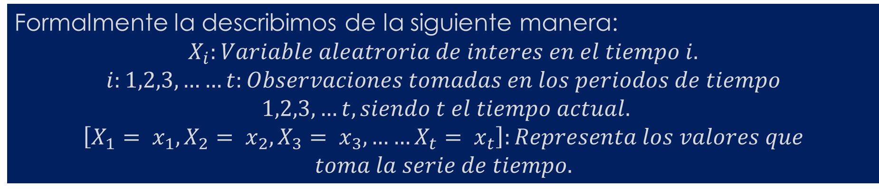
5 Técnicas de proyección del mercado.
Métodos de proyección.
Formalmente la describimos de la siguiente manera:
$$X_{i}:Variable aleatroria de interes en el tiempo i.$$
$$i:1,2,3, ……t:Observaciones tomadas en los periodos de tiempo$$
$$1,2,3, …t, siendo t el tiempo actual.$$
$$\left[X_{1}= x_{1},X_{2}= x_{2},X_{3}= x_{3}, ……X_{t}= x_{t}\right]:Representa los valores que$$
$$toma la serie de tiempo.$$

Slide 19
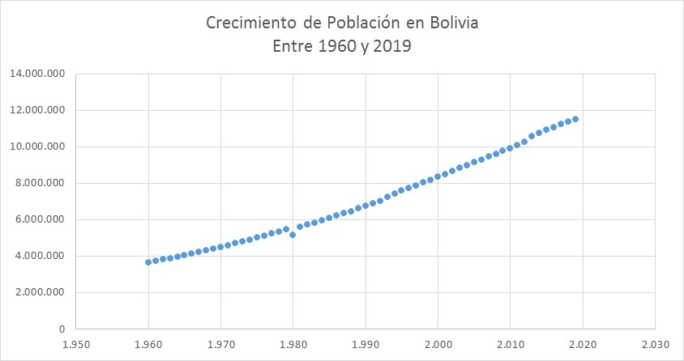
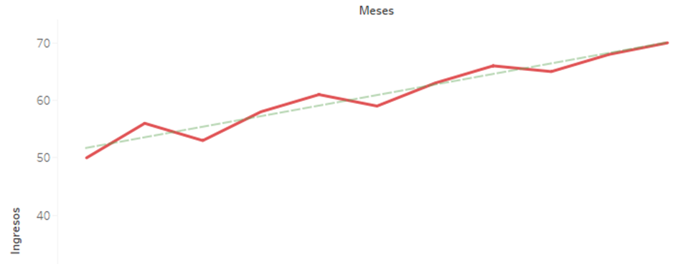
5 Técnicas de proyección del mercado.
Métodos de proyección.
Patrones comunes en una serie de tiempo. Patrón de Tendencia.
En la figura se observa una tendencia creciente donde el promedio es creciente y los valores giran en torno a dicho promedio.

Slide 20
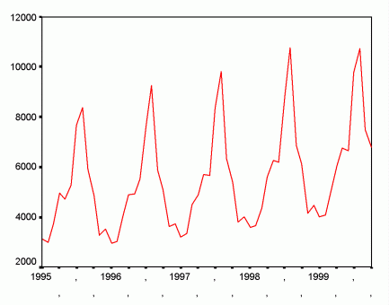
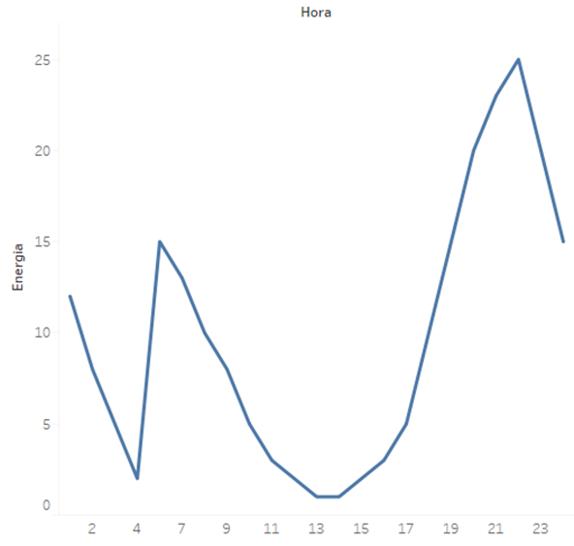
5 Técnicas de proyección del mercado.
Métodos de proyección.
Patrón Estacional.
Valores constantes que se incrementan notoriamente en periodos de tiempo específicos.

Slide 21
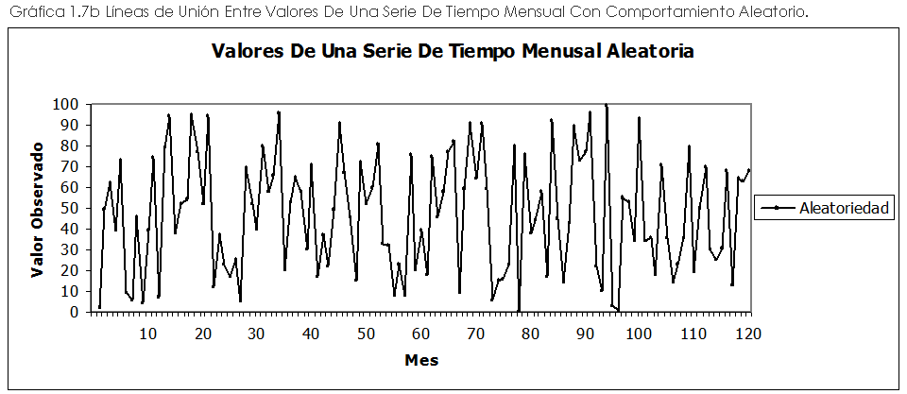
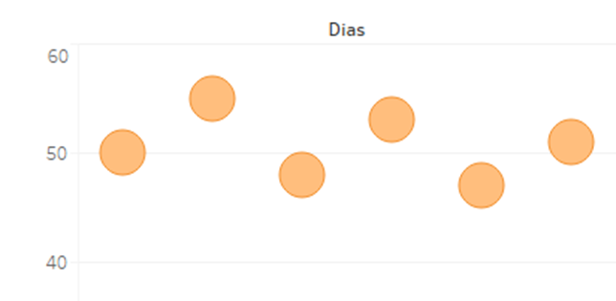
5 Técnicas de proyección del mercado.
Métodos de proyección.
Patrón Estacionario.
El promedio presenta un nivel constante y los valores se mueven aleatoriamente alrededor de dicho promedio.

Slide 22
5 Técnicas de proyección del mercado.
Métodos de proyección.
Patrón Estacionalidad y tendencia.
El promedio presenta un nivel constante y los valores se mueven aleatoriamente alrededor de dicho promedio.

Slide 23
5 Técnicas de proyección del mercado.
Métodos de proyección.
Para la proyección de datos, utilizaremos el método de series de tiempo, para ello lo primero que debemos hacer es:
1 Identificar el tipo de grafico, Estacionario, Tendencia, Estacional, Estacionario y tendencia.
2 Una vez identificado, debemos seleccionar el tipo de técnica para el pronostico.

Slide 24
5 Técnicas de proyección del mercado.
Métodos de proyección.

Slide 25
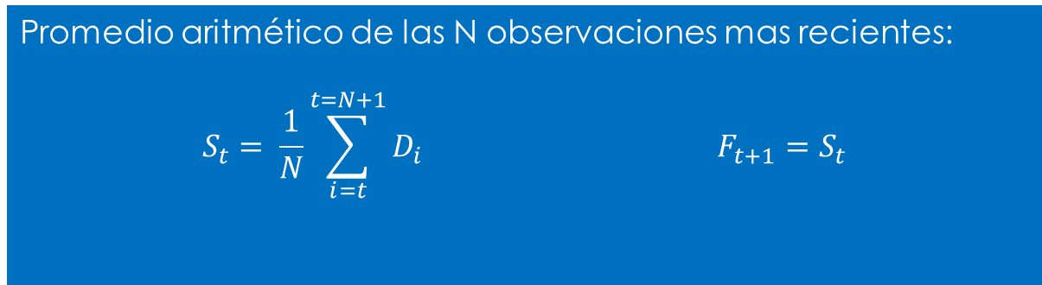
5 Técnicas de proyección del mercado.
Promedios móviles simples
Promedio aritmético de las N observaciones mas recientes:
$$S_{t}= \frac{1}{N}\sum_{i=t}^{t=N+1}{D_{i}} F_{t+1}=S_{t}$$

Slide 26
5 Técnicas de proyección del mercado.
Promedios móviles simples
t | Dt
1 | 15
2 | 21
3 | 21
4 | 20
5 | 22
6 | 16
7 | 20
8 | 15
9 | 17

Slide 27

5 Técnicas de proyección del mercado.
Suavización exponencial simple.
Es el método más popular para las series de tiempo estacionarias.
$$F_{t}= αD_{t−1}+(1−α)F_{t−1}$$
𝛼: es la constante de suavizamiento que determina la ponderación relativa puesta en la observación de demanda actual.
1- 𝛼 : peso asignado a las observaciones pasadas de la demanda.
El valor de 𝛼 siempre debe ser mayor a 0 y menor a 1.

Slide 28
5 Técnicas de proyección del mercado.
Suavización exponencial simple.
Algunos aspectos importantes que se deben tener en cuenta cuando se aplica cualquiera de los dos métodos antes mencionados, son los siguientes:
Aplica un conjunto de ponderaciones decrecientes a todos los datos pasados.
La constante de suavizamiento juega el mismo papel que el N en los promedios móviles (N pequeño a grande asigna mayor peso a los datos actuales).

Slide 29
5 Técnicas de proyección del mercado.
Suavización exponencial simple.
Si 𝛼 grande, se da mayor ponderación a la observación actual, lo que da como resultado pronósticos que reaccionan rápidamente a los patrones de demanda, pero presentan mayor variación de periodo a periodo.
SI 𝛼 pequeño, los pronósticos son más estables.
El mejor valor de 𝛼 será aquél que me minimice los errores.

Slide 30
5 Técnicas de proyección del mercado.
Suavización exponencial simple.
t | Dt
1 | 15
2 | 21
3 | 21
4 | 20
5 | 22
6 | 16
7 | 20
8 | 15
9 | 17

Slide 31
5 Técnicas de proyección del mercado.
Regresión lineal simple.
Existe una relación entre la variable X (independiente) y la variable Y (dependiente) que puede representarse mediante una línea recta.
Y= mx + b
Los valores de b y m se eligen de manera que se minimice la suma de las distancias cuadráticas, entre la línea de regresión y los puntos de datos.

Slide 32


5 Técnicas de proyección del mercado.
Regresión lineal simple.
Los valores de b y m se calculan a través de las siguientes ecuaciones:
$$m=\frac{n\sum{x_{i}}y_{i}−\sum{x_{i}∗\sum{y_{i}}}}{n\sum{x_{i}^{2}−{(\sum{x_{i}})}^{2} }}$$
$$b=\overline{y }−m∗\overline{x}$$
Una buena forma de determinar si la regresión es adecuada, es a través del coeficiente de correlación, el cual mide el grado de dependencia entre los dos conjuntos de datos dados.

Slide 33
5 Técnicas de proyección del mercado.
Regresión lineal simple.
Los valores de b y m se calculan a través de las siguientes ecuaciones:
$$m=\frac{n\sum{x_{i}}y_{i}−\sum{x_{i}∗\sum{y_{i}}}}{n\sum{x_{i}^{2}−{(\sum{x_{i}})}^{2} }}$$
$$b=\overline{y }−m∗\overline{x}$$
Una buena forma de determinar si la regresión es adecuada, es a través del coeficiente de correlación, el cual mide el grado de dependencia entre los dos conjuntos de datos dados.

Slide 34
5 Técnicas de proyección del mercado.
Regresión lineal simple.
t | Dt
1 | 23
2 | 24
3 | 27
4 | 30
5 | 31
6 | 38
7 | 35
8 | 41
9 | 43
10 | 48

Slide 35
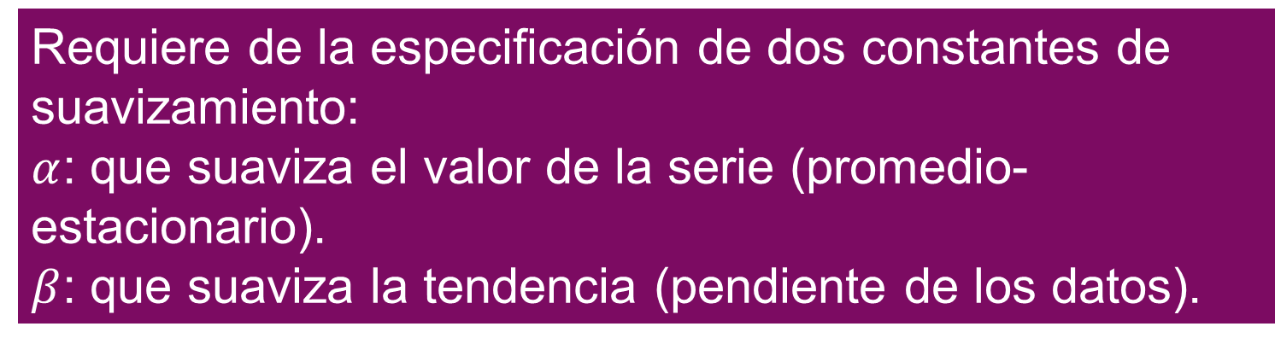
5 Técnicas de proyección del mercado.
Suavización exponencial doble.
Requiere de la especificación de dos constantes de suavizamiento:
$α$: que suaviza el valor de la serie (promedio-estacionario).
$β$: que suaviza la tendencia (pendiente de los datos).

Slide 36
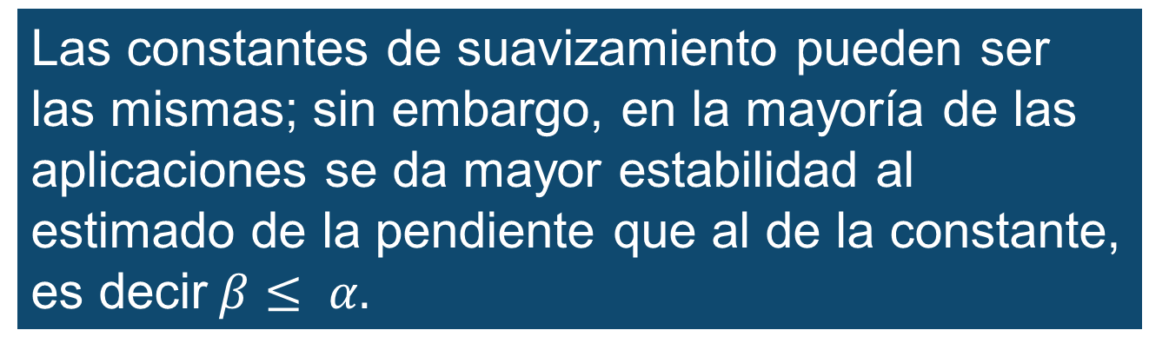
5 Técnicas de proyección del mercado.
Suavización exponencial doble.
Las constantes de suavizamiento pueden ser las mismas; sin embargo, en la mayoría de las aplicaciones se da mayor estabilidad al estimado de la pendiente que al de la constante, es decir$β≤ α.$

Slide 37
5 Técnicas de proyección del mercado.
Suavización exponencial doble.
Por otra parte, deben utilizarse dos parámetros para la estimación del pronóstico, estos son:
So= corte de la recta de regresión (b).
Go= pendiente de la recta de regresión (m).

Slide 38

5 Técnicas de proyección del mercado.
Suavización exponencial doble.
Para general la regresión, se deben emplear las siguientes ecuaciones:
$$S_{t}=αD_{t}+(1−α)(S_{t−1}+G_{t−1})$$
$$G_{t}=β\left(S_{t}−S_{t−1}\right)+(1−β)G_{t−1}$$
$$F_{t+τ}=S_{t}+τG_{t}$$

Slide 39
5 Técnicas de proyección del mercado.
Suavización exponencial doble.
t | Dt
1 | 23
2 | 24
3 | 27
4 | 30
5 | 31
6 | 38
7 | 35
8 | 41
9 | 43
10 | 48

Slide 40
FIN

